Slide 1
Авиарейсы без потерь
SF-DSPR-30. Проект 4.

Slide 2
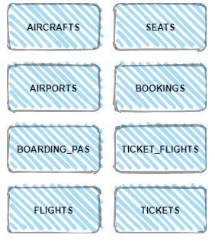
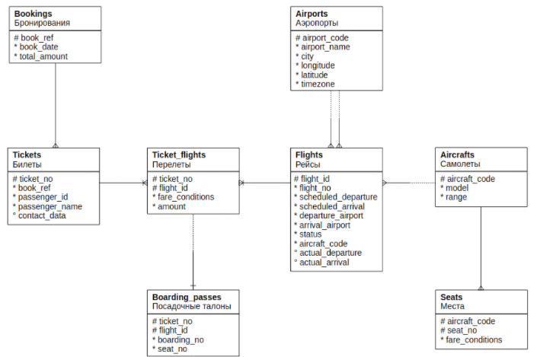
Исходная база данных
Таблицы
Схема данных

Slide 3
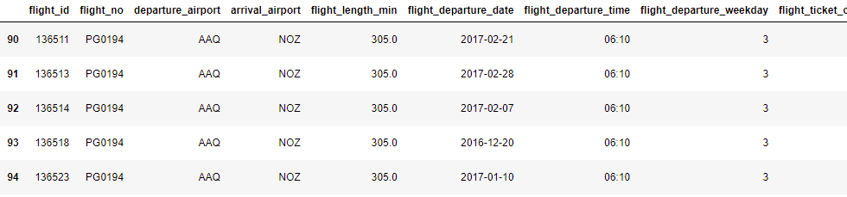
Признаки сформированного набора данных
flight_id - идентификатор рейса
flight_no - номер рейса
departure_airport - аэропорт вылета
arrival_airport - аэропорт прилета
flight_length_min - продолжительность полета в минутах (по графику)
flight_departure_date - дата вылета (по графику)
flight_departure_time - время вылета (по графику)
flight_departure_weekday - день недели вылета (по графику)
flight_ticket_count - количество проданных билетов
flight_ticket_sold_total - стоимость всех проданных билетов
aircraft_model - модель самолета
aircraft_seat_count - количество мест в самолете
aircraft_code - код самолета

Slide 4
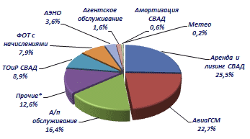
Добавленные признаки
flight_ticket_sold_coef – коэффициент заполняемости рейса - сгенерирован на основе имеющихся данных
aircraft_model - модель самолета
fuel_consumption - расход топлива кг/ч
fuel_price_201612 - цена топлива дек. 2016 руб/т
fuel_price_201701 - цена топлива янв. 2017 руб/т
fuel_price_201702 - цена топлива фев. 2017 руб/т
- данные получены из открытых источников:
    https://favt.gov.ru/dejatelnost-ajeroporty-i-ajerodromy-ceny-na-aviagsm
    http://superjet.wikidot.com/wiki:rashod-topliva
    https://www.airlines-inform.ru/commercial-aircraft/boeing-737-300.htm
flight_cost– расходы на рейс – вычеслен на основе расходов на топливо исходя из структуры затрат: https://www.aex.ru/docs/2/2018/10/11/2818/
flight_revenue – доход от совершения рейса – вычеслен по упрощенной модели: доход = [цена всех проданных билетов] - [расходы на совершение рейса]

Slide 5
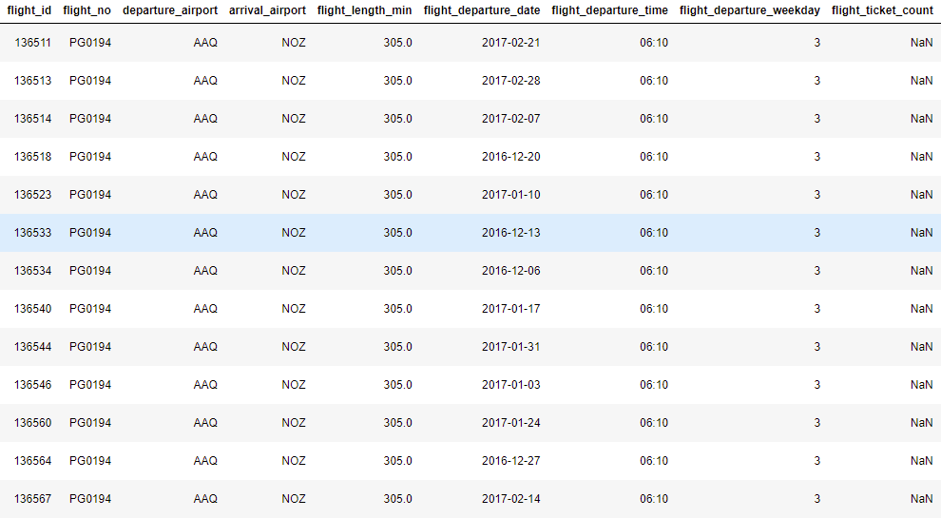
Данные исключенные из анализа
Во всех имеющихся данных по рейсу PG0194 AAQ(Анапа) -NOZ (Новокузнецк) выполнявшегося по средам в 6:10 отсутствует информация по количесту проданных билетов. Возможно, данный рейс является грузовым, что не позволяет оценивать его прибыльность в контексте имеющихся данных.

Slide 6
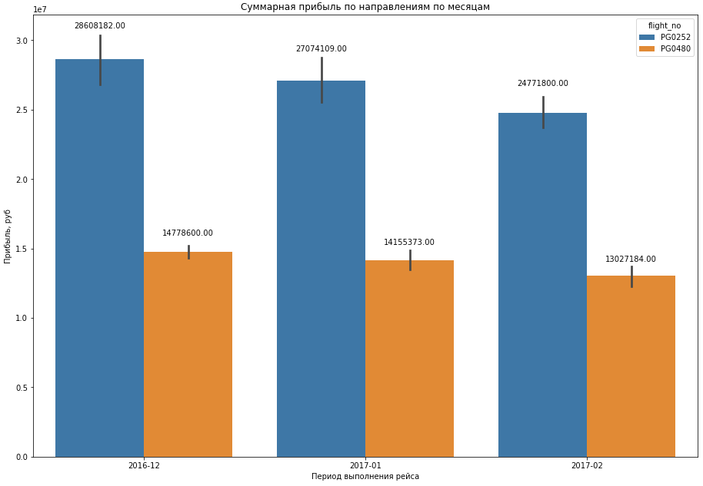
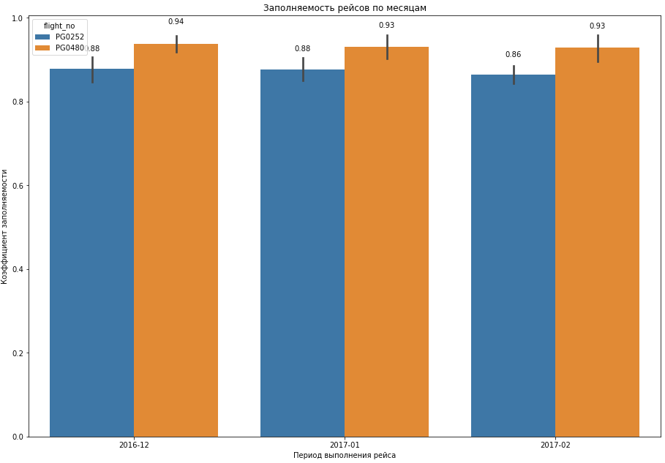
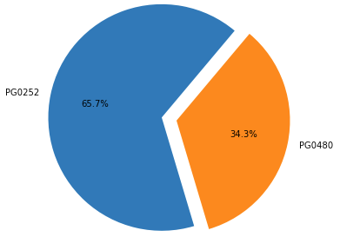
Оценка прибыльности рейсов
Из достпуных для анализа рейсов, оба, PG0480 и PG0252 – прибыльные в зимнем сезоне 2016-2017
Значительную часть прибыли герерирует рейс PG0252
Колебания прибыли в зависимости от месяца незначительны
Заполняемость обоих рейсов хорошая, характерно, что при меньшем коэффициенте заполняемости, PG0252 приносит большую прибыль

Slide 7
Пути увеличения прибыли и дальнейший анализ
Рассмотреть причину большей отдачи PG0252 при немного меньшей загрузке –модель судна? дальность полета?
Возможность увеличения стоимости билетов на PG0480, так как рейс пользуется спросом

